Slide 1
YOGA PHILOSOPHY AHPHI305SEC-I 3 SEMESTER 2022-2023
DR.SK AKTAR HOSSAIN DEPARTMENT OF PHILISOPHY
KHATRA ADIBASI MAHAVIDYALAYA

Slide 2
‘যোগ’ শব্দটি ‘যুজ্’ ধাতু থেকে ব্যুৎপন্ন। ‘যুজ্’ ধাতুর সঙ্গে ‘ঘঞ্’ প্রত্যয় যুক্ত হয়ে ‘যোগ’ শব্দ নিষ্পন্ন হয়। ‘যুজ্’ ধাতুর বিবিধ অর্থ হয়, যেমন- সংযোগ, সমাধি প্রভৃতি।

Slide 3
যোগ বলতে আমরা সাধারণত যা বুঝে থাকি

Slide 4
শ্রীমদ্ভগবদ্গীতা ও যোগদর্শনের যোগ
‘বুদ্ধিযুক্তো জহাতীহ উভে সুকৃতদুষ্কৃতে। তস্মাদ্ যোগায় যুজ্যস্ব যোগঃ কর্মসু কৌশলম্ ।।’- (শ্রীমদ্ভগবদ্গীতা : ২/৫০) অর্থাৎ : নিষ্কাম কর্মযোগী ঐহিক জীবনেই পাপ ও পুণ্য উভয় হতে মুক্ত হন। সুতরাং তুমি নিষ্কাম কর্মযোগের অনুষ্ঠান করো। কর্মের কৌশলই যোগ।
‘যোগশ্চিত্তবৃত্তিনিরোধঃ’।- (যোগসূত্র) অর্থাৎ : চিত্তবৃত্তির নিরোধই যোগ।

Slide 5
যোগকে বিশ্লেষণ করলে যা উঠে আসে
যোগ হলো শারীরিক-মানসিক, আধ্যাত্মিক বিকাশ তথা উত্তরণের এক সনাতন বিজ্ঞান।
যোগ হল জীবাত্মা আর পরমাত্মার সংযোগ।

Slide 6
মানসিক তথা আত্মিক বিকাশ লাভের জন্য সর্বাগ্রে চাই সুস্থ, সুঠাম ও নিরোগ শরীর। এই কারণে যোগে শারীরিক ও মানসিক সুস্থতা অর্জনের জন্য আসন -প্রাণায়াম রয়েছে।
কিন্তু কেবল সুস্থ শরীর ও তৎসংশ্লিষ্ট স্থূল মনটাই বড় কথা নয় মানুষকে মানসিক তথা আত্মিক বিকাশ ঘটাতে হবে।

Slide 7
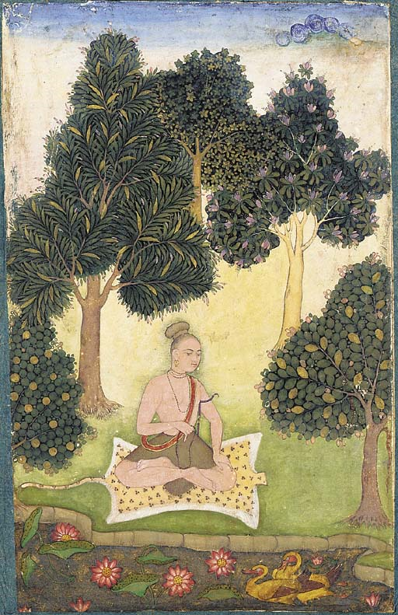
অষ্টাঙ্গিক যোগ
যোগসূত্রের সাধনপাদে বলা হয়েছে-
‘যমনিয়মাসন-প্রাণায়ামপ্রত্যাহারধারণাধ্যানসমাধয়োহষ্টাবঙ্গানি’- (যোগসূত্র : ২/২৯) অর্থাৎ : যম, নিয়ম, আসন, প্রাণায়াম, প্রত্যাহার, ধারণা, ধ্যান ও সমাধি- এই আটটি হলো যোগের অঙ্গ।

Slide 8
১. যম : (পাঁচটি “পরিহার”) অহিংসা, সত্য, অস্তেয়, ব্রহ্মচর্য ও অপরিগ্রহ।
২. নিয়ম : (পাঁচটি “ধার্মিক ক্রিয়া”) শৌচ,সন্তোষ , তপঃ, স্বাধ্যায় ,ইশ্বর প্রণিধ্যান ।
৩. আসন : স্থির ও সুখজনকভাবে অবস্থান করার নামই আসন।
৪.প্রাণায়ম : (“প্রাণবায়ু নিয়ন্ত্রণ”) প্রাণস্বরূপ নিঃশ্বাস-প্রশ্বাস নিয়ন্ত্রণের মাধ্যমে জীবনশক্তিকে নিয়ন্ত্রণ।
৫. প্রত্যাহার : বাইরের বিষয়গুলি থেকে ইন্দ্রিয়কে সরিয়ে আনা।

Slide 9
৫. প্রত্যাহার : বাইরের বিষয়গুলি থেকে ইন্দ্রিয়কে সরিয়ে আনা।
৬. ধারনা : চিত্তকে কোন বস্তুতে ধরে রাখাকে ধারনা বলে।
৭. ধ্যান : মনকে ধ্যেয় বিষয়ে বিলীন করা। যে বিষয়ে চিত্ত নিবিষ্ট হয়, সে বিষয়ে যদি চিত্তে একাত্মতা জন্মায় তাহলে তাকে ধ্যান বলে। এই একাত্মতার অর্থ অবিরতভাবে চিন্তা করতে থাকা।

Slide 10
৮. সমাধি : ধ্যেয়ের সঙ্গে চৈতন্যের বিলোপসাধন। ধ্যান যখন গাঢ় হয় তখন ধ্যানের বিষয়ে চিত্ত এমনভাবে নিবষ্ট হয়ে পড়ে যে, চিত্ত ধ্যানের বিষয়ে লীন হয়ে যায়। এ অবস্থায় ধ্যান রূপ প্রক্রিয়া ও ধ্যানের বিষয় উভয়ের প্রভেদ লুপ্ত হয়ে যায়। চিত্তের এই প্রকার অবস্থাকেই সমাধি বলে।

Slide 11
যোগ যে শুধু সাংখ্য মতাবলম্বীর কাছেই আদরনীয় তা নয়। বৌদ্ধ, জৈন, বেদান্ত ইত্যাদি সিদ্ধান্তেও যোগের একটি বিশেষ স্থান আছে।
বৌদ্ধ দর্শনঃ অরাড় কালমের ও রুদ্রকামপুত্রের কাছে বুদ্ধ দেবের যোগ শিক্ষা।
যোগে চিত্ত বৃত্তি নিরোধ ও সমাধির উল্লেখ পাই। বুদ্ধদেবও আসন প্রাণায়ামদি পূর্বক সমাধি সাধান করেছিলেন।

Slide 12
জৈন দর্শনঃ মাহাবীর যোগ বিদ্যায় বুৎপন্ন ছিলেন। জৈন সাধনার অঙ্গ হিসেবে যোগের যম নিয়মাদি বিহিত আছে।

